Slide 1
Краткосрочный проект:
День рождения Снеговика.
Работа с родителями и
детьми младшего дошкольного возраста.
МБДОУ ЦРР «Огонёк» № 28 г.
Бердска 2020г.
Выполнили работу: Пивцайкина М.Б
Васильева Т.В

Slide 2
Вид проекта: творческий, познавательный
Участники проекта: дети младшей группы, воспитатель, родители.
Продолжительность проекта: 4 дня
Цель: закрепление и обобщение знаний детей о зиме, о существенных признаках зимнего периода, о зимних развлечения и истории появления снеговика.
Задачи:
• создавать эмоционально-положительный настрой;
• развивать познавательный интерес;
• развивать творческое воображение;
• воспитывать у детей способность взаимодействовать и поддерживать контакт друг с другом;
• вовлекать семью воспитанников в единое образовательное пространство, создавать атмосферу общности, интересов детей, родителей и коллектива детского сада.
Результаты реализации проекта:
• Знания детей о сезонных изменениях в природе в зимнее время года.
• Развитие связной речи детей, обогащение словаря.
• Развитие творческих способностей детей.
• Расширение картотеки игр зимней направленности (дидактические, подвижные, пальчиковые, и употребление их детьми в свободной деятельности.
• Развитие памяти детей, посредством запоминания стихотворений

Slide 3
Реализация проекта.
Пальчиковые игры: «Лепим мы Снеговика», «Мы слепили снежный ком», «Мы рисуем Снеговика», «Снеговик».
Подвижная игра: Лепим, лепим снежный ком.
Мы слепили снежный ком (лепим двумя руками комок).
Шляпу сделали на нем(соединяем руки в кольцо и кладем на голову).
Нос приделали и вмиг (приставляем кулачки к носу).
Получился снеговик(обрисовываем двумя руками фигуру Снеговика).
Чтение сказки «Дед мороз и Снеговик»
Беседы: «Почему Снеговик жить на холоде привык», «Снеговик – лучший друг Деда Мороза»
Рассматривание иллюстраций о зиме.
Дидактические игры «Найди пару», «Собери Снеговика».
Постройка Снеговика на участке (помощь родителей).
В завершении проводится совместная деятельность воспитателя и детей
Конспект совместной деятельности
воспитателя с детьми «Снеговик».
Цель.
Учить детей раскрашивать не выходя за контур.
Учить правильно отщипывать и раскатывать шарики с пластилина.
Закреплять основные цвета (в рисовании и лепке).
Формировать интерес к художественному творчеству.
Развитие мелкой моторики.
Материалы: Рассматривание иллюстраций. Готовые шаблоны Снеговика. Восковые мелки. Пластилин. Ватные палочки.

Slide 4
Ход деятельности.
1день занятия
Воспитатель: «Дети, а вы знаете кого можно зимой слепить из снега? Снеговика! Посмотрите на картинку, какой красивый снеговик. Он состоит из трех частей: трех комков снега: нижний ком самый большой, на него ставится ком поменьше, среднего размера, а верхний – самый маленький это голова снеговика. На голову одевается шапка и прикрепляется нос. На что похож нос у снеговика? Правильно, на морковку! А еще у снеговика есть метла. Давайте мы раскрасим нашему снеговику(ведёрко, морковку и метлу).».
Раздать детям готовые шаблоны снеговика. . При необходимости, помочь каждому ребенку индивидуально. Закреплять основные цвета. Помогать правильно держать карандаш. Какой нарядный снеговичок получился. Молодцы.
Выставка рисунков
Мы хорошо потрудились, сделали красивых снеговичков, а теперь давайте немного подвигаемся, поиграем в игру «Я мороза не боюсь».
Я мороза не боюсь, (Шагаем на месте.)
С ним я крепко подружусь. (Хлопаем в ладоши.)
Подойдет ко мне мороз, (Присели.)
Тронет руку, тронет нос (Показали руку, нос.)
Значит, надо не зевать, (Хлопаем в ладоши.)
Прыгать, бегать и играть. (Дети разбежались, воспитатель (мороз) догоняет.)
2 день занятия
Воспитатель : Дети мы с вами вчера раскрашивали снеговика?
Дети: «рассказывают» что делали на предыдущем занятии.
Воспитатель: А сегодня мы с пластилина слепим наших Снеговиков.
Воспитатель: вот вам пластилин белого цвета. Мы отщипнём от большого пластилина разные комочки. Получается?
Дети: Да
Воспитатель: Нашим Снеговичкам нужно сделать глазки и ручки.
Воспитатель: Молодцы. Какие красивые получились Снеговики.
Высавка работ для родителей .

Slide 5
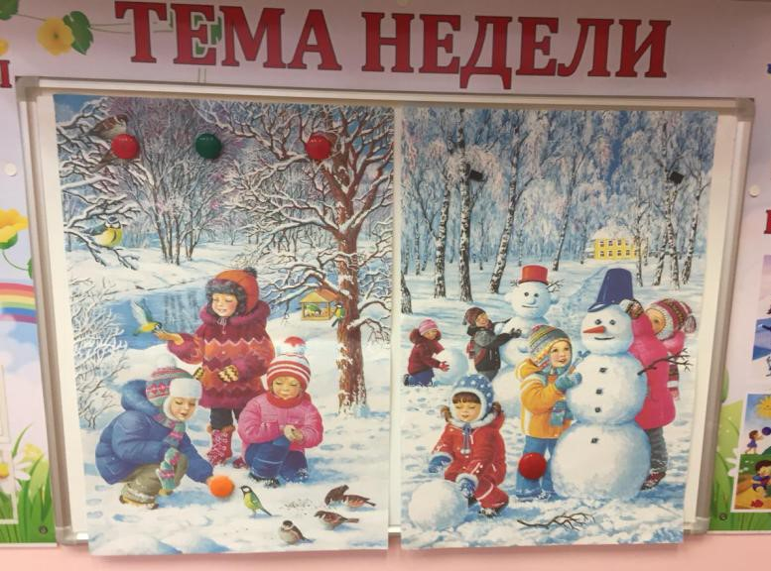

Slide 6
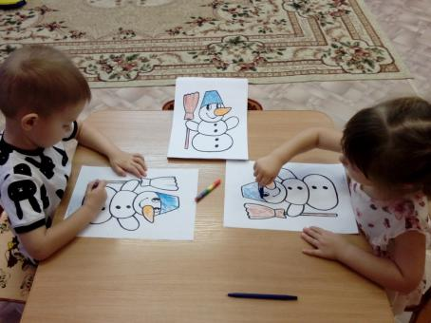
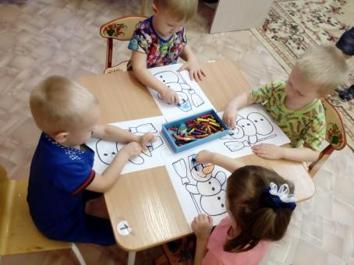
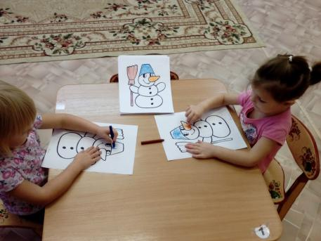

Slide 7
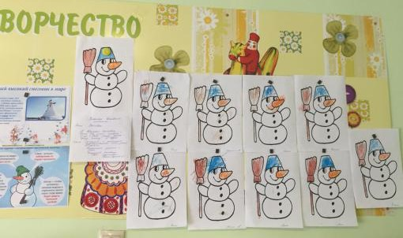
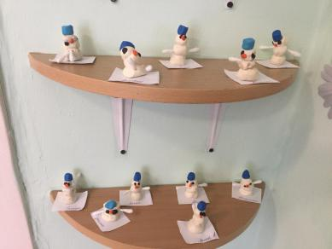
Рисование
Лепка

Slide 8
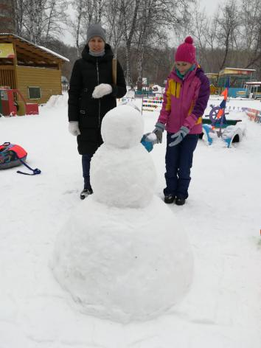
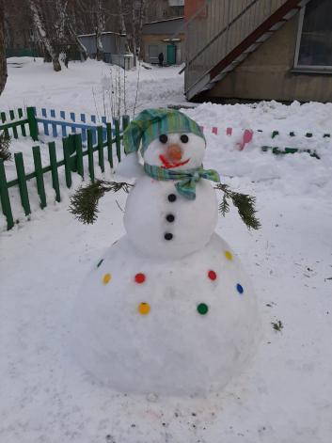
Работа с родителями

Slide 9
Спасибо за внимание

